Slide 1
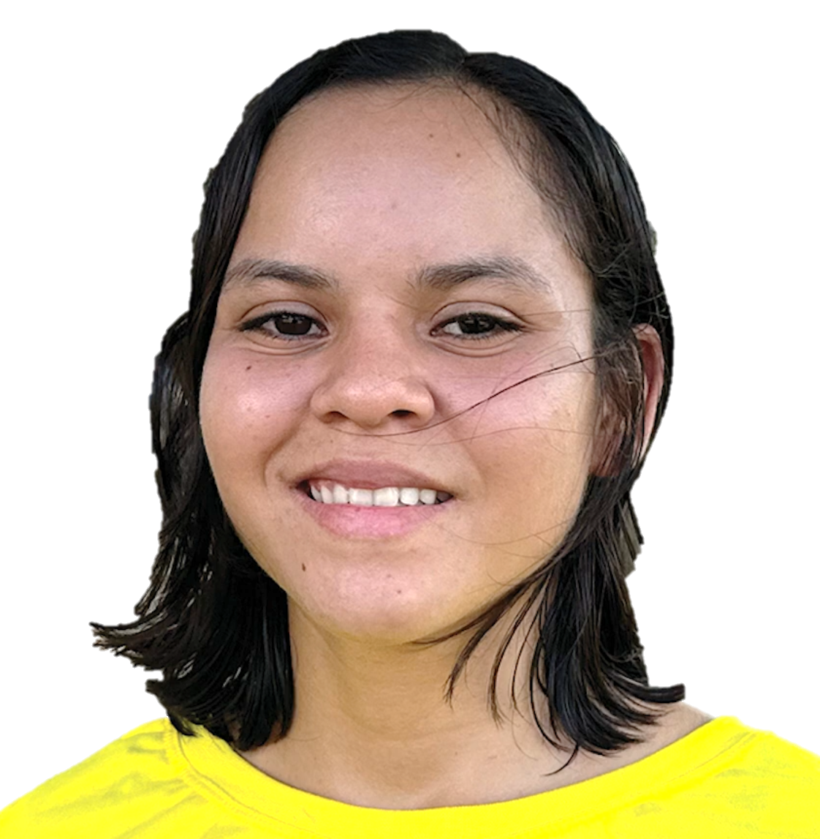
படகில் அந்நியன்
அக்டோபர் 18 வாரம் 3
பிரேசில்
ஷாமிலி

Slide 2
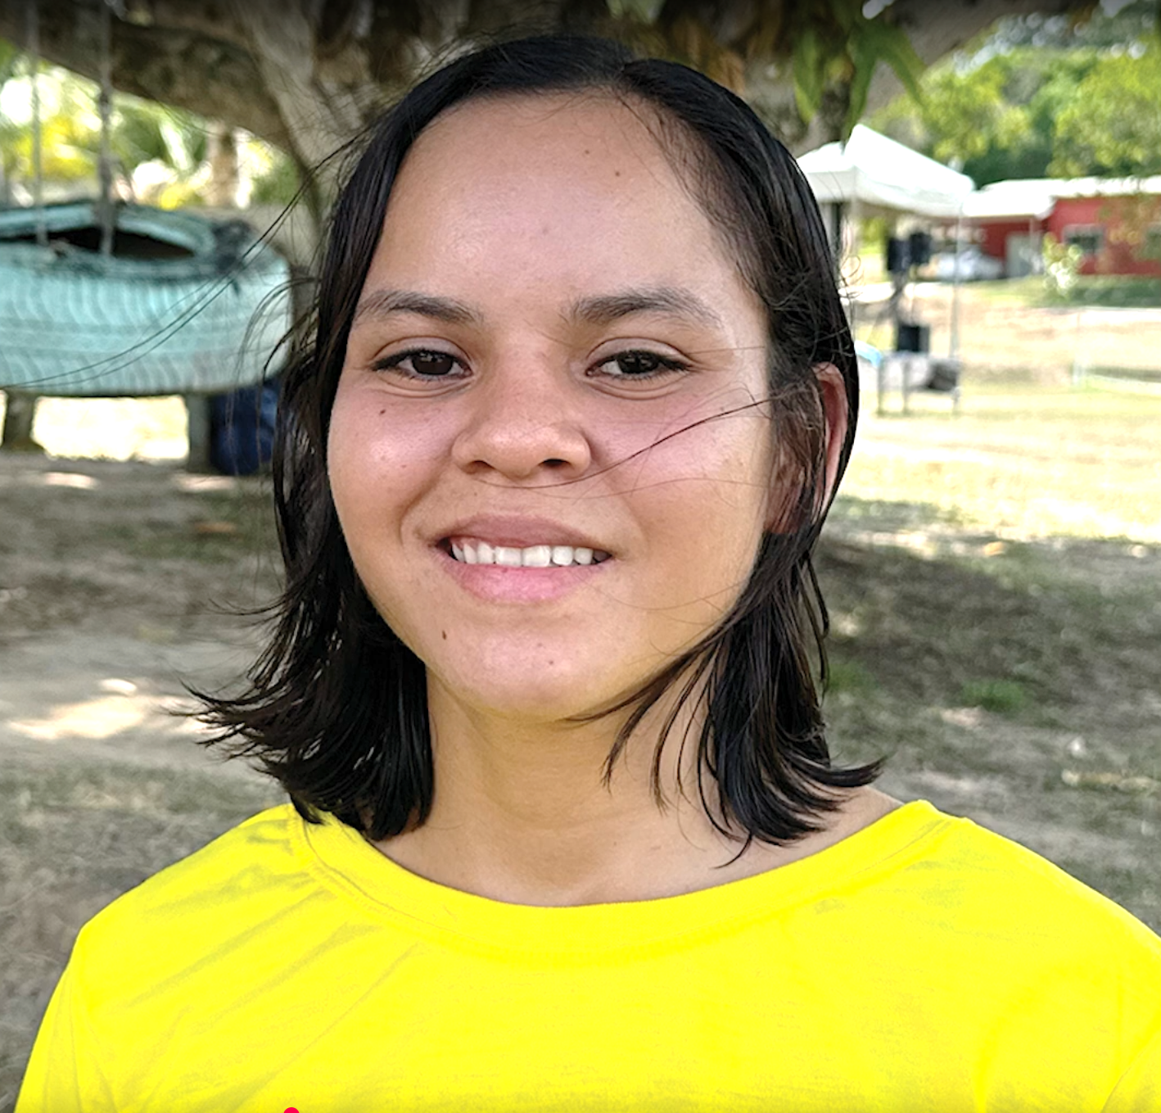
1
தன் வீட்டிற்கு வெளியே நின்றுகொண்டிருந்த அந்நியர் ஒருவர் ஷாமிலியைப் பார்த்து ‘ஹலோ’ என்றதும் சற்று பயந்துவிட்டாள். பொதுவாக அந்நியர்கள் யாரும் அவளுடைய வீட்டிற்கு அருகே செல்வது கிடையாது.
பிரேசிலில் அமேசான் நதியோரமுள்ள தொலைதூரக் கிராமங்களில் அந்நியர்கள் யாருமே செல்வது இல்லை. அம்மாவும் அப்பாவும் அங்கு இல்லை. 20 வயதான ஷாமிலி, 4 வயதான தன் தம்பியுடன் வீட்டில் தனியாக இருந்தாள்.
வந்திருந்தவர் தன் பெயர் கேசி என்றும், தான் செவந்த்-டே அட்வென்ட்டிஸ்ட் திருச்சபையின் போதகர் என்றும் சொல்லிவிட்டு, ஷாமிலியின் வாழ்க்கையைப்பற்றி விசாரித்தார். “பெற்றோர் உங்களிடம் அன்பாக இருக்கிறார்களா?” என்று கேட்டார். “இல்லை” என்று ஷாமிலி சொன்னாள்.
ஷாமிலி சற்று ஆசுவாசமடைந்தாள். அழுதாள். தன் பெற்றோருடன் தன் அன்பு நன்றாக இருந்தால் பரவாயில்லை என்று கூறினாள்.

Slide 3
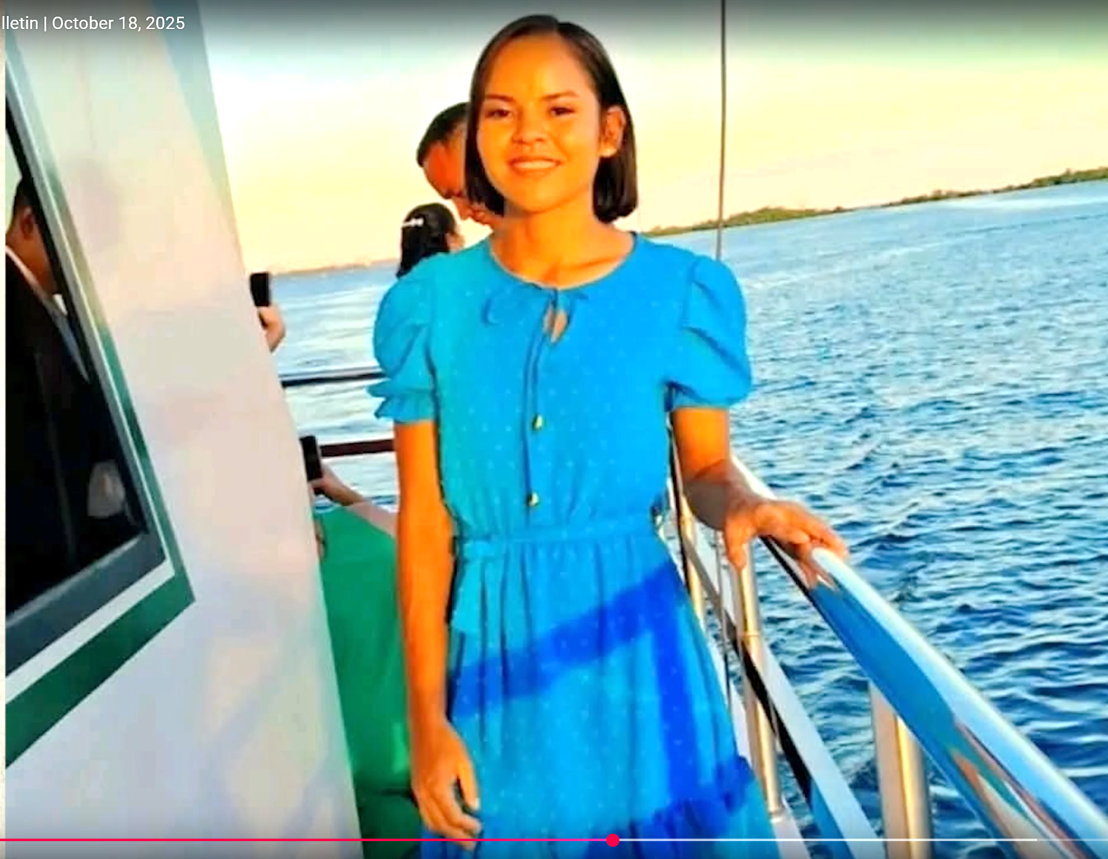
2
உடனே போதகர் கேசி அவளிடம், “மிதக்கும் சபையில் நீங்களும் ஒருவராகச் சேர விரும்புகிறீர்களா? எங்களுடைய கூட்டங்களுக்கு வருவதற்கு விருப்பமா?” என்று கேட்டார்.
ஒரு பெரிய வெள்ளை படகு தன்னுடைய கிராமத்திற்கு வந்திருந்ததைக் கண்டிருந்தாள். வேறு ஒரு கிறிஸ்தவ சபை சார்பாக இலவச மருத்துவ சிகிச்சை வழங்குவதற்கு மருத்துவர்களும் செவிலியர்களும் அதில் வந்திருந்ததாக நினைத்திருந்தாள்.
ஆனால் அதுதான் கேசியும், அவரது குழுவினரம் தங்கியிருக்கிற வீடென்பதும், அங்கே ஒரு செவந்த்-டே அட்வென்ட்டிஸ்ட் சபை இருப்பதும் இப்போது அவளுக்குப் புரிந்தது. போதகர் கேசி வீடு வீடாகச் சென்று மக்களைச் சந்தித்து, அவர்களிடம் பழகி, படகில் நடைபெற்ற கூட்டங்களில் கலந்து கொள்ளும்படி அழைத்து வந்தார். மிதக்கிற சபைக்கு வருவதாக ஷாமிலி சம்மதித்தாள். மீண்டும் அவளுக்கு அழுகை வந்தது. தன் பெற்றோருடன் தன் உறவு சரியில்லாததை நினைத்து அழுதாள்;

Slide 4
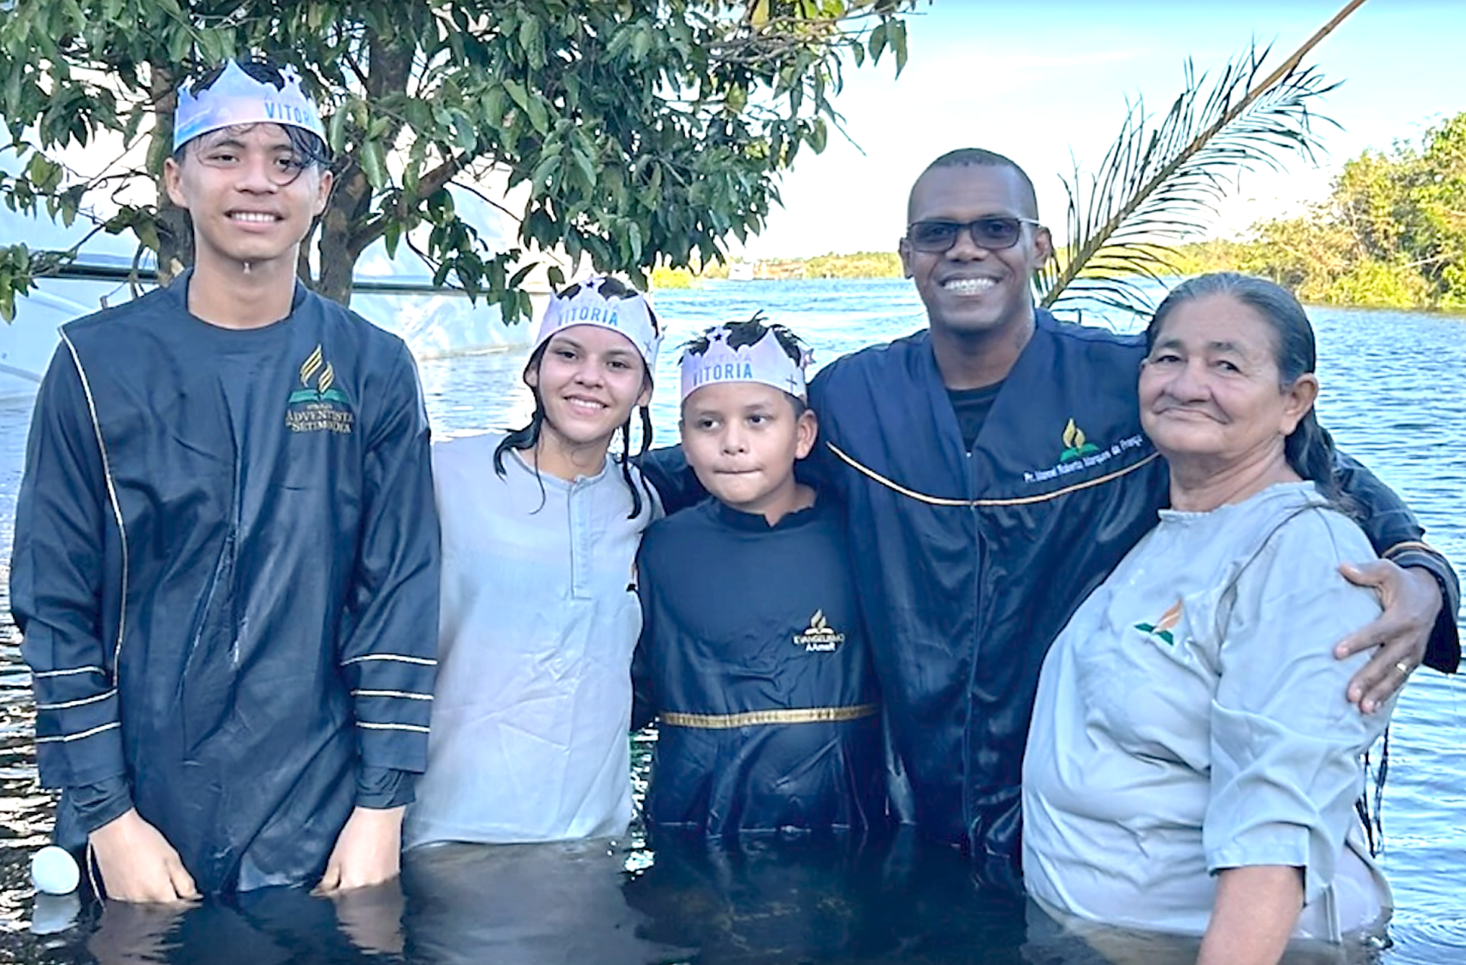
3
இரண்டு வருடங்களுக்கு முன்னர்தான் அவர்கள் விவாகரத்து செய்திருந்தார்கள். போதகர் கேசி அவளுடைய சம்பவத்தைக் கேட்டார், அவளுக்கு ஆறுதலும் நம்பிக்கையுமான வார்த்தைகளைச் சொன்னார்.
மேலும் அதிகமாக அவளுக்கு அழுகை வந்தது. உடனே, இருவரும் சேர்ந்து ஜெபிக்கலாமென போதகர் சொன்னார். அன்றுமுதல், ஷாமிலி தன் பெற்றோருக்காக ஜெபிக்க ஆரம்பித்தாள். தினமும் மாலையில் மிதக்கும் சபைக்குச் சென்றாள். அங்கு சொல்லப்பட்ட செய்திகள் அவளுக்குப் பிடித்திருந்தன.
தன் அம்மாவையும் தன்னுடன் வரும்படி அழைத்தாள், அவரும் கூட்டத்திற்குச் சென்றார். சுமார் ஒரு மாதத்திற்கு பிறகு, ஷாமிலி இயேசுவுக்கு தன் இருதயத்தை ஒப்புக்கொடுத்து, ஞானஸ்நானம் பெற்றாள். அதுதான் அவளுடைய வாழ்க்கையில் மிகச்சிறந்த நாளாக இருந்தது! அவளும் அவளது பாவங்களும் அமேசான் நதியில் அடக்கம் செய்யப்பட்டன, கிறிஸ்துவில் மீண்டும் பிறந்த குழந்தையாக தண்ணீரிலிருந்து எழுந்து வந்தாள்.

Slide 5
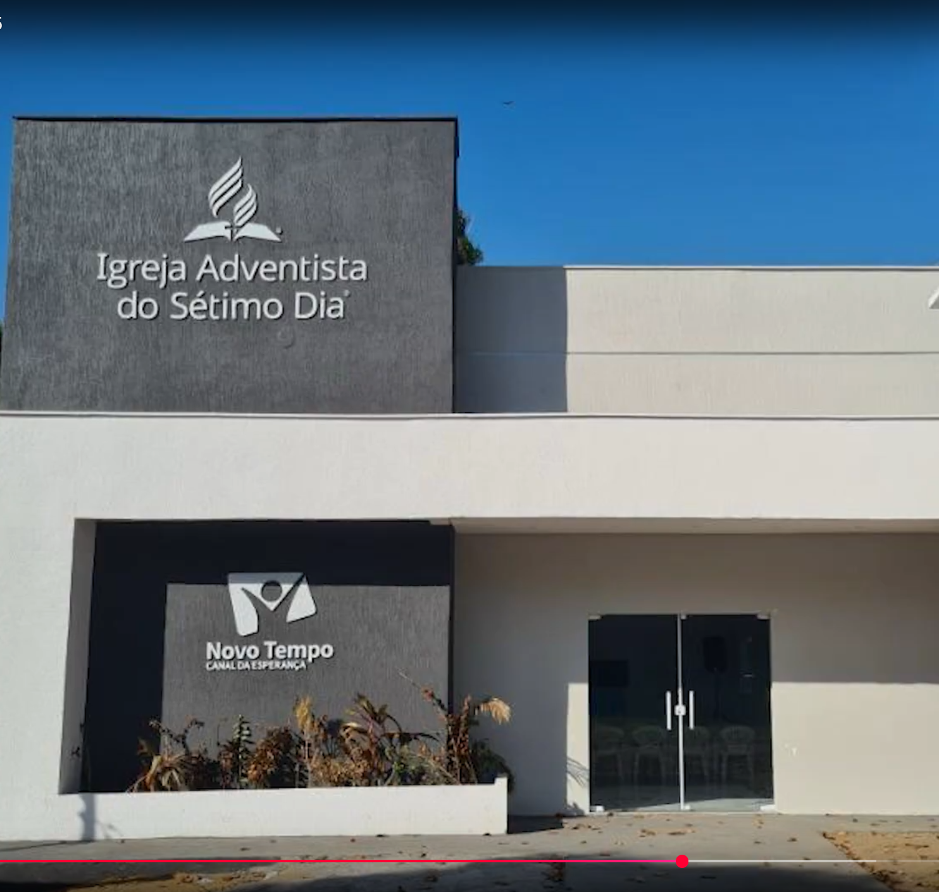
4
அன்று அந்தக் கிராமத்தைச் சேர்ந்த வேறு பலரும் ஞானஸ்நானம் பெற்றார்கள். ஞானஸ்நான ஆராதனைகள் முடிந்த பிறகு, கூட்டங்கள் அந்தப் படகிலிருந்து அந்தக் கிராமத்தில் புதிதாகக் கட்டப்பட்டிருந்த ஆலயத்திற்கு இடமாறின. ஷாமிலியும் மற்றவர்களும் படகில் நடைபெற்ற கூட்டங்களில் கலந்துகொண்டு வந்த சமயத்தில் கிராமத்தில் அந்த ஆலயத்தின் கட்டுமானப் பணி நடைபெற்றுவந்தது.
அந்த ஆலயத்தில் நடைபெற்ற ஓய்வுநாள் ஆராதனைகளில் அதன் பிறகு ஷாமிலி கலந்துகொண்டாள். ஞாயிறு மற்றும் புதன்கிழமை இரவுகளில் நடைபெற்றக் கூட்டங்களிலும் கலந்துகொண்டாள். புதிதாக சபையில் சேர்ந்தவர்கள், மற்றவர்களுக்கு தங்கள் சாட்சியைப் பகிருவதற்கு உதவியாக சீடத்துவப் பயிற்சி வகுப்பு ஒன்று அங்கு நடை பெற்றது, அதிலும் கலந்து கொண்டாள்.
ஆனால் பெற்றோருக்கும் அவளுக்கும் இடையில் உறவில் எந்த முன்னேற்றமும் உண்டாகவில்லை.

Slide 6
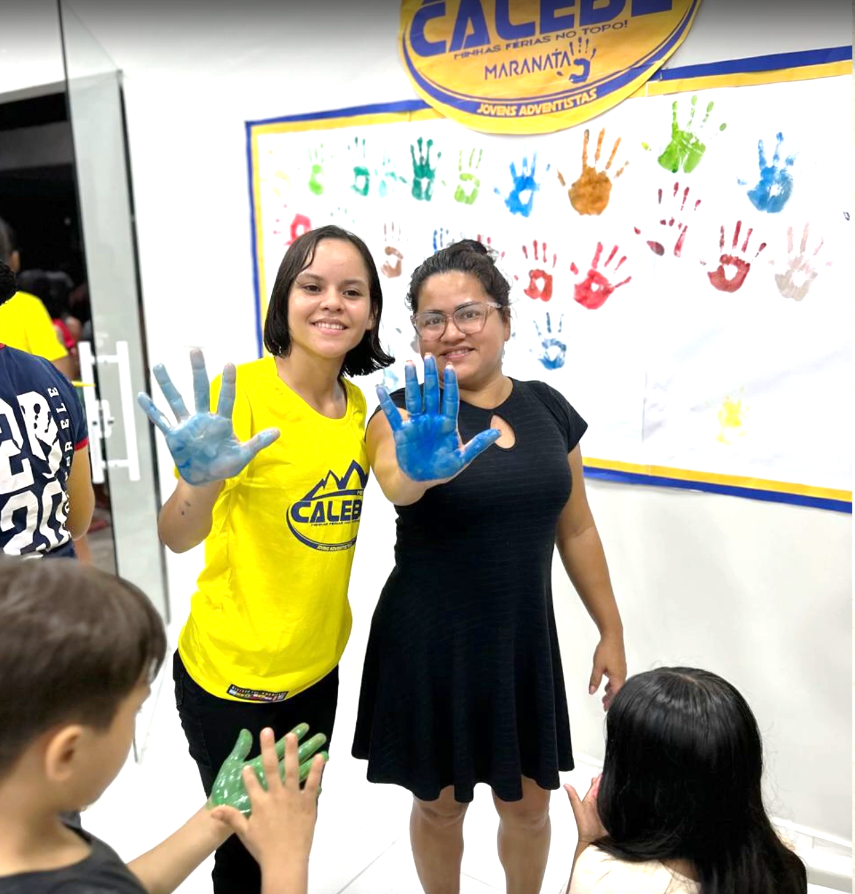
5
அந்தப் படகு அங்கிருந்து கிளம்பிய பிறகு அம்மா ஆலயத்திற்குச் செல்வதை நிறுத்திவிட்டார். அப்பா அங்கு செல்ல கொஞ்சமும் விரும்பவில்லை. பதற்றங்கள் அதிகரித்தன, ஆனால் ஷாமிலி தொடர்ந்து ஜெபம் செய்து வந்தாள்.
பிறகு ஒருநாள் அவளுடைய அப்பா அந்தக் கிராமத்தின் அட்வென்ட்டிஸ்ட் சபைக்கு வந்தார். அந்தச் செய்தியை ஷாமிலி கேட்டபோது அவள் வெளியூரில் இருந்தாள். அவளுடைய தோழிதான் அவளை அலைபேசியில் அழைத்து செய்தியைச் சொன்னாள். ஷாமிலிக்கு ஏற்பட்ட மகிழ்ச்சிக்கு அளவேயில்லை; சந்தோஷத்தில் மேலும் கீழும் குதித்தாள். தேவன் தன்னுடைய ஜெபத்தைக் கேட்டார் என்று அவளுக்கு மகிழ்ச்சியாக இருந்தது. தன்னுடைய குடும்பத்தை தேவன் தம் பக்கத்தில் சேர்க்கப்போகிறார் என்கிற நம்பிக்கை உண்டானது.
ஷாமிலி ஞானஸ்நானம் பெற்று ஒரு வருடம் கடந்திருக்கிறது. இப்போது ஊழியத்தில் ஒரு வருடம் என்கிற இயக்கத்தில் தன்னார்வலராகப் பணியாற்ற ஆயத்தமாகி வருகிறாள்.

Slide 7
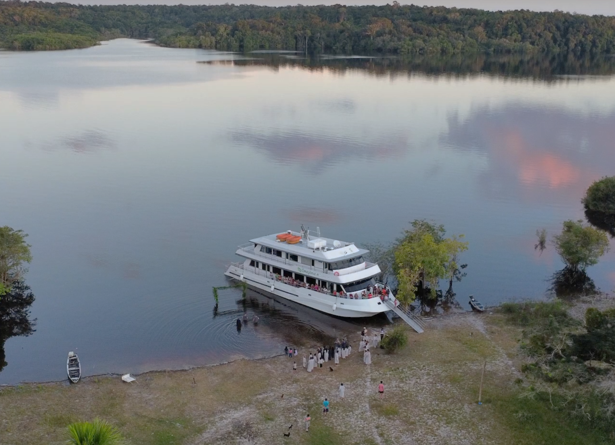
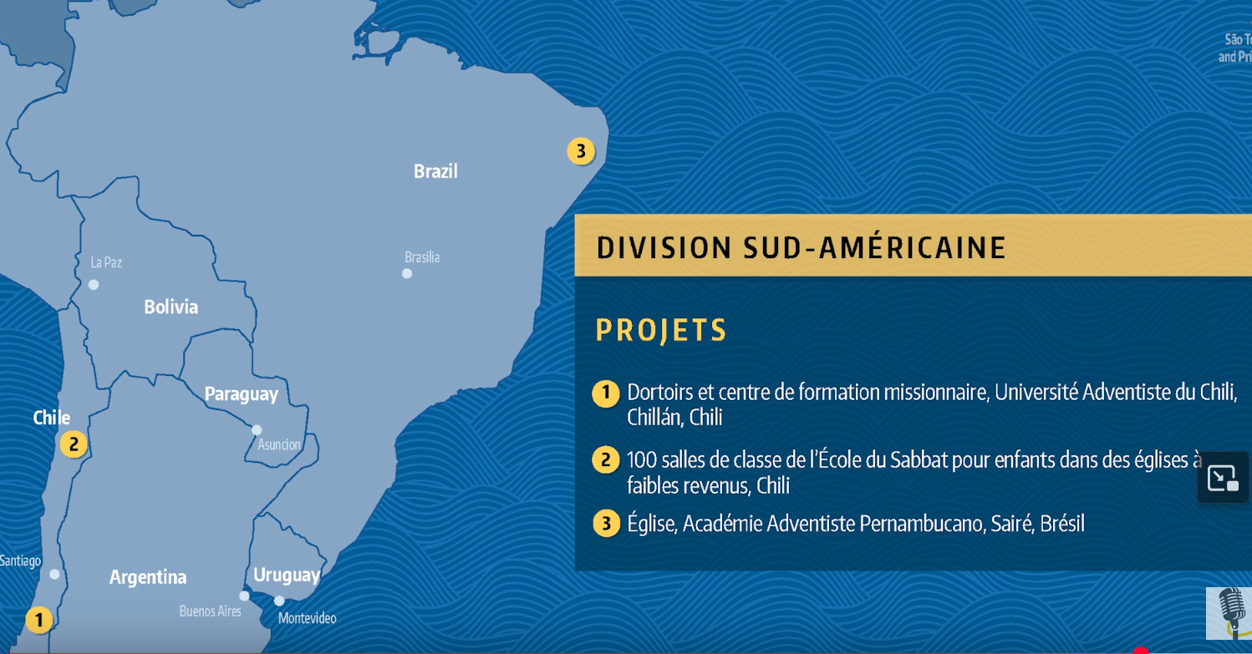
6
“தேவனைச் சேவிப்பதற்கு உங்களுக்குள்ள கனவை ஒருபோதும் விட்டுவிடாதீர்கள்” என்று சொன்னாள்.
அமேசான் நதியோரம் வசித்து வருகிற ஷாமிலி போன்ற அநேகருக்கு அந்த மிதக்கும் சபையானது நம்பிக்கையைக் கொண்டு வருகிறது. 2016ம் ஆண்டு எடுக்கப்பட்ட ஒரு பதின்மூன்றாம் வாரக் காணிக்கையின் உதவியால் அந்தப் படகு வாங்கப்பட்டது. பிரேசிலுலும் சிலியிலும் ஊழியம் நடைபெறுவதற்கு உங்களுடைய காணிக்கை மற்றும் ஜெபங்கள் மூலம் தாங்கி வருவதற்காக நன்றி. நாம் ஒன்றாகச் சேர்ந்து, இயேசுவின் சீக்கிர வருகைகுறித்த நம்பிக்கையை அறிவிக்கமுடியும்.

